Slide 1
Isten dicsőítése
Mint életstílus

Slide 2
Isten dicsőítése zsoltárok 150. rész 1-6. versek
¹Dicsérjétek az URat! Dicsérjétek Istent szentélyében, dicsérjétek a hatalmas égboltozaton!
²Dicsérjétek hatalmas tetteiért, dicsérjétek nagyságához méltóan!
³Dicsérjétek kürtzengéssel, dicsérjétek lanttal és hárfával!
⁴Dicsérjétek dobbal, körtáncot járva, dicsérjétek citerával és fuvolával!
⁵Dicsérjétek csengő cintányérral, dicsérjétek zengő cintányérral!
⁶Minden lélek dicsérje az URat! Dicsérjétek az URat!

Slide 3
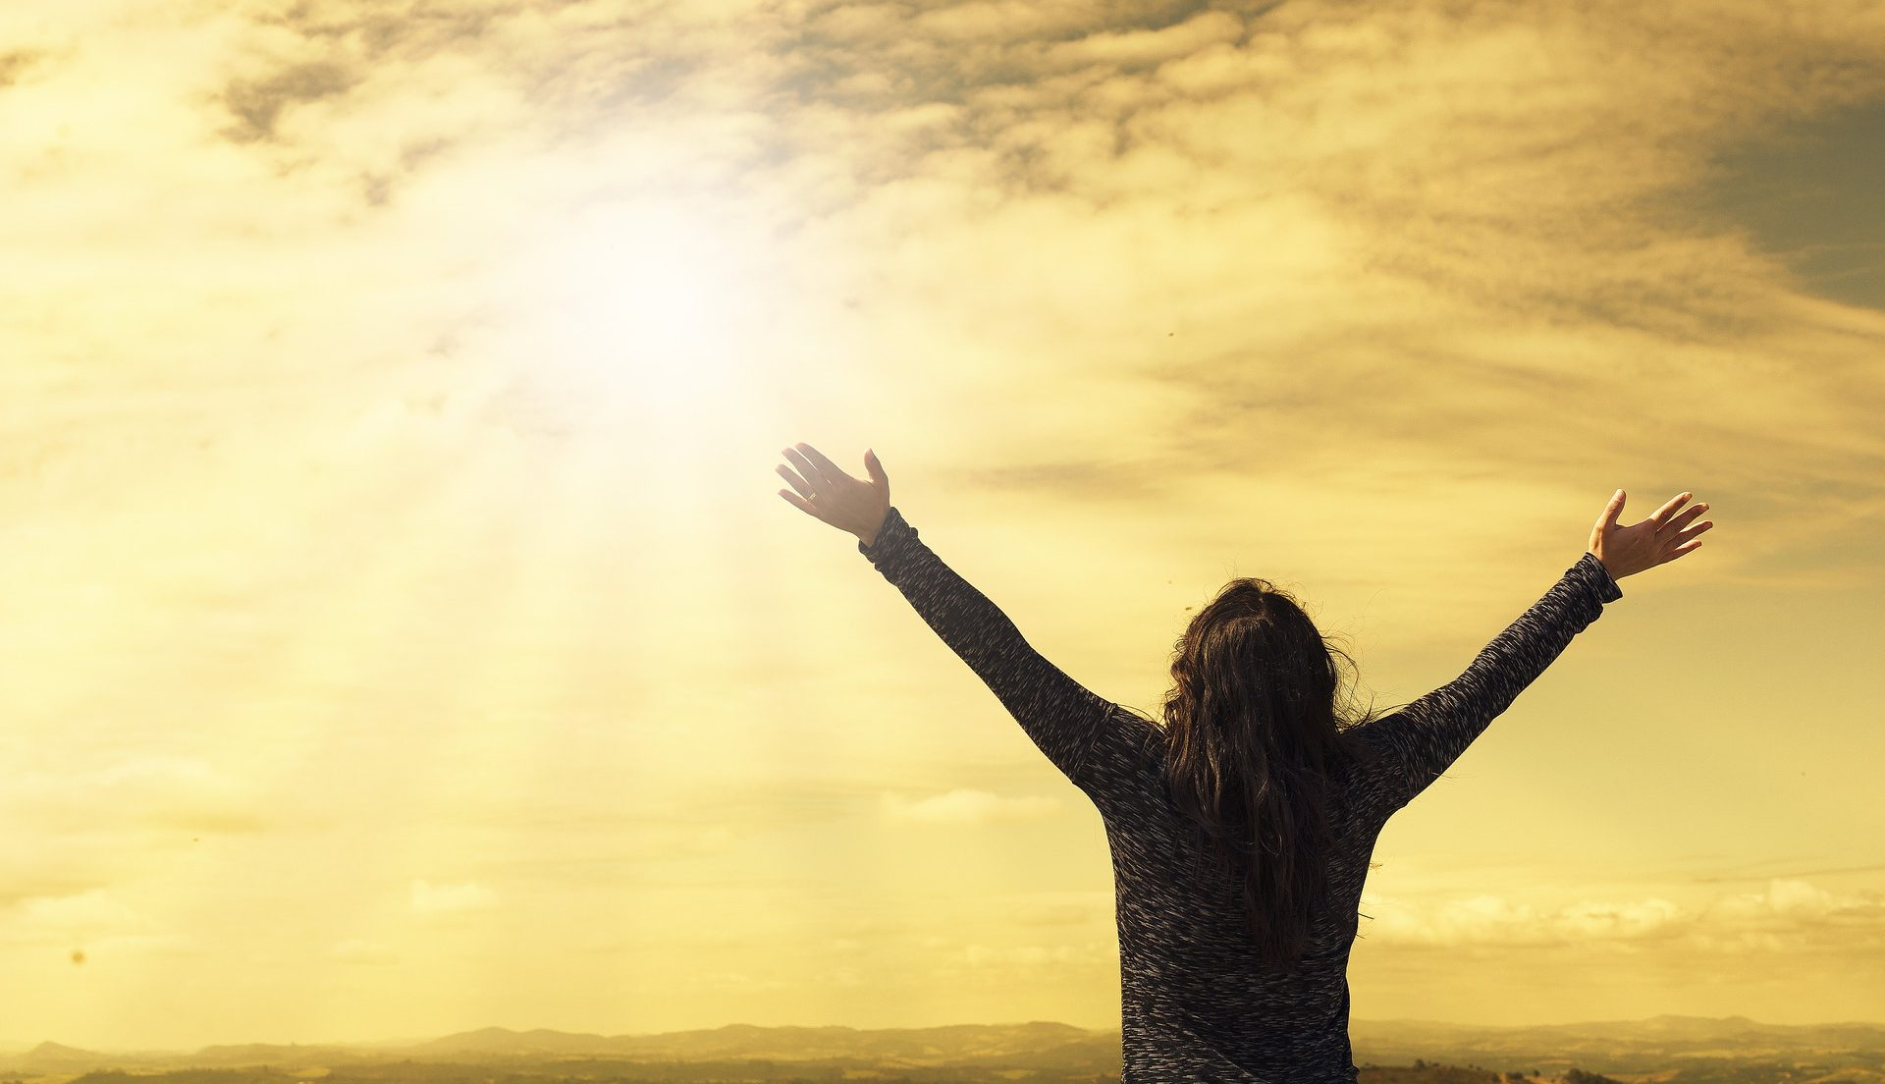

Slide 4
Isten dicsőítése bevezető gondolatok
Nem tud mindenki dicsőíteni
nem képesség vagy alkalmasság kérdése
bizalom kérdése
William James: „Nemzedékem legnagyobb felfedezése az, hogy az emberek megváltoztathatják az életüket azáltal, hogy megváltoztatják a hozzáállásukat.”
Róm 12,1-2: „…változzatok meg értelmetek megújulásával…”

Slide 5
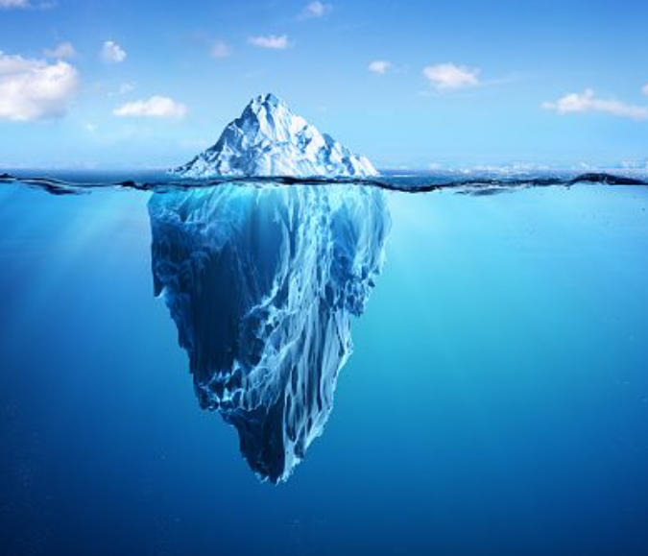
Hálaadás mint dicsőítés
Isten dicsőítése a hálaadással kezdődik
a zenés, énekes dicsőítés csak a jéghegy csúcsa
1Kor 10,31: „…mindent Isten dicsőségére tegyetek.”
„Aki hálaadással áldozik, az dicsőít engem, és aki ilyen úton jár, annak mutatom meg Isten szabadítását.”
Zsolt 50,23

Slide 6
Istent dicsőítő élet
Amikor az apák tanítják fiaikat Isten hűséges voltára – Ézs 38,19
Amikor segítségül hívjuk Istent – Zsolt 50-15
Engedelmességünk és áldozatkész életünk – Jn 12,20kk
A gyógyulásaink – Jn 9
Amikor szeretjük egymást – Jn 13,34-35
A kölcsönös egyetértés – Róm 15,6
A megélt egység – Zsolt 133
Az Isten igéje szerinti élet – 1Kor 6,19-20
A jószívű adomány és adakozás – 2Kor 9,13-14; Mal 3
A megváltozott élet – Gal 1,22-24
Az ige terjedése; az Istenbe vetett bizalom; Krisztus kitartó szeretete – 2Thessz 3,1-5
„Úgy ragyogjon a ti világosságotok az emberek előtt, hogy lássák jó cselekedeteiteket, és dicsőítsék a ti mennyei Atyátokat.”
Mt 5,16

Slide 7
A dicsőítés mint életstílus
A tisztességes élet dicsőíti Istent, főleg, ha még mások javára is élünk.
Dicsőítő életstílus az 1Pt 4 szerint:
az egymás iránti kitartó szeretet
a zúgolódás nélküli vendégszeretet
az egymás felé végzett szolgálat az Istentől kapott ajándékaink szerint
az alázattal viselt üldöztetés illetve megaláztatás
„Tisztességesen éljetek a pogányok között, hogy ha valamivel rágalmaznak titeket, mint gonosztevőket, a ti jó cselekedeteiteket látva, dicsőítsék Istent a meglátogatás napján.”
1Pt 2,12

Slide 8
Isten dicsőítése záró gondolatok
ÉLETÜNK HIVATÁSA ISTEN DICSŐÍTÉSE
GYÜLEKEZETÜNK VEZÉRIGÉJE: JEL 14,7
„FÉLJÉTEK AZ ISTENT ÉS NEKI ADJATOK DICSŐSÉGET!”
„AKI HÁLÁVAL ÁLDOZIK, AZ DICSŐÍT ENGEM.”
1THESSZ 5,18;
EF 5,19-20;
ZSOLT 137
A MEGELÉGEDETTSÉG IS DICSŐÍTI ISTENT

Slide 9
